Slide 1
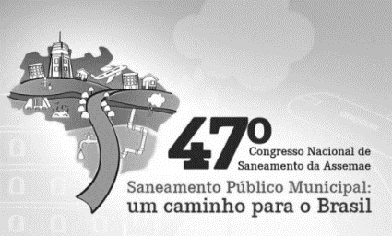
Avaliação do Projeto São José III diante da Política Nacional de Saneamento Básico: : o caso de Cristais/CE
Bárbara Marques
Bárbarah Brenda
Jéssica Ayra
Sonaly Cristina Rezende
Uende Figueiredo
Belo Horizonte
2017

Slide 2
ROTEIRO DA APRESENTAÇÃO
Roteiro da Apresentação
1
Introdução
2
Objetivo
3
A comunidade de estudo
4
Delineamento da Pesquisa
5
Resultados /Discussões
6
Considerações Finais

Slide 3
1
INTRODUÇÃO
O governo do estado do Ceará, em parceria com agências financiadoras, têm promovido políticas públicas voltadas para áreas rurais com o intuito de melhorar as condições sanitárias das localidades rurais, promover o fortalecimento da infraestrutura básica e da organização da agricultura familiar.
Projeto São José (PSJ)
Notes:
O governo do estado do Ceará, em parceria com agências financiadoras, têm promovido políticas públicas voltadas para áreas rurais com o intuito de melhorar as condições sanitárias dessas localidades, objetivando o fortalecimento da infraestrutura básica e da organização da agricultura familiar, um desses projetos é o Projeto São José (PSJ)

Slide 4
1
INTRODUÇÃO
Projeto São José III
1995: Criação – promover melhorias para as áreas rurais
Etapas
1ª da sua criação até 2002.
2ª Programa de Combate à Pobreza Rural no Ceará. fortalecimento da infraestrutura básica e da agricultura familiar.
3ª iniciou-se em 2012 - Projeto São José III
Projeto de Desenvolvimento Rural Sustentável.
Notes:
Em 1995, o Governo do Estado do Ceará, criou Projeto São José (PSJ) no intuito de promover melhorias para as áreas rurais do estado.
Em 1996 o Projeto São José passou a vincular-se ao Programa de Combate à Pobreza Rural (PCPR).
O PSJ está atualmente na sua 3ª etapa.
A primeira, permeou os anos da sua criação até 2002.
A segunda (Projeto São José II) teve início em 2002 quando passou a ser denominado de Programa de Combate à Pobreza Rural no Ceará. Estava mais direcionado para o fortalecimento da infraestrutura básica e da organização da agricultura familiar.
A terceira fase iniciou-se em 2012 quando o PSJ passou a ser configurado como Plano de Desenvolvimento Rural Sustentável, denominado de Projeto de Desenvolvimento Rural Sustentável (PDRS) – Projeto São José III.

Slide 5
1
INTRODUÇÃO
Projeto São José III
Objetivo
“Promover o desenvolvimento rural sustentável do Estado do Ceará através do apoio à agricultura familiar nos seus aspectos produtivos e de inserção nos mercados e da garantia do acesso à água de qualidade e esgotamento sanitário, com integração e articulação de políticas públicas fomentadoras das cadeias produtivas e de segurança hídrica”
(CEARÁ, 2012)
Notes:
O Projeto São José III tem como objetivo “promover o desenvolvimento rural sustentável do Estado do Ceará através do apoio à agricultura familiar nos seus aspectos produtivos e de inserção nos mercados e da garantia do acesso à água de qualidade e esgotamento sanitário, com integração e articulação de políticas públicas fomentadoras das cadeias produtivas e de segurança hídrica” (CEARÁ, 2012).

Slide 6
1
INTRODUÇÃO
Projeto São José III
3ª Etapa
Investimentos em subprojetos de:
mecanização agrícola,
eletrificação rural e
abastecimento de água e construção de módulos sanitários.
preocupação com os problemas advindos das estiagens recorrentes no estado
Público Alvo
Pequenos produtores rurais, pescadores e diversos grupos carentes
(organizados e representados por entidades associativas devidamente legalizadas).
Notes:
Esta 3ª etapa do Projeto concentrou-se, principalmente, em investimentos em subprojetos de mecanização agrícola, eletrificação rural e abastecimento de água.
Segundo Khan e colaboradores (2007), a ênfase nos projetos de abastecimento de água foi motivada pela demanda das comunidades e pelo governo que demonstrava preocupação com os problemas advindos das estiagens recorrentes no estado.
O público alvo do Projeto São José são pequenos produtores rurais, pescadores, artesãos, donas de casa e diversos grupos mais carentes que sejam organizados pelos seus interesses comuns e representados por entidades associativas devidamente legalizadas.

Slide 7
Módulos sanitários domiciliares
1
INTRODUÇÃO
Módulos sanitários domiciliares PSJ
Programa de Melhorias Sanitárias Domiciliares (MSD)
Referência
Funasa
Notes:
Os módulos sanitários domiciliares implantados pelo projeto São José, tiveram como referência o Programa de Melhorias Sanitárias Domiciliares (MSD) da FUNASA, logo, cabe aqui uma reflexão sobre os objetivos do Programa.

Slide 8
1
INTRODUÇÃO
Programa de Melhorias Sanitárias (MSD)
Necessidade
Promover soluções individualizadas de saneamento em comunidades vulneráveis, principalmente nas pequenas localidades rurais e em periferias das cidades.
O que faz?
Intervenções domiciliares Instalações hidrossanitárias
Objetivo
Atender às necessidades básicas de saneamento das famílias rurais e urbanas, desprovidas de soluções sanitárias adequadas.
Portaria 1226/201; BRASIL, 2014
Notes:
O Programa Melhorias Sanitárias Domiciliares, surgiu com a necessidade de promover soluções individualizadas de saneamento em comunidades vulneráveis, principalmente nas pequenas localidades rurais e em periferias das cidades.

Slide 9
1
INTRODUÇÃO
Lei 11.445/07
Marco na política pública de saneamento
Universalização do acesso
Estabelece diretrizes e princípios fundamentais do saneamento básico
Notes:
No Brasil, a Lei que estabelece as diretrizes para o Saneamento Básico é a Lei 11.445. E nela estão estabelecidos os princípios fundamentais do saneamento.
O acesso ao saneamento é fator determinante para a melhoria da qualidade de vida da população, pois, ele influencia o contexto de vulnerabilidade socioambiental na qual a população está exposta, como ambientes insalubres, fontes de água contaminadas e poluídas, animais vetores de doenças, dentre outros.
Neste sentido, a Lei que estabelece diretrizes nacionais para o Saneamento Básico (LNDSB), Lei 11.445/07, é um marco na política pública de saneamento brasileira. Nela estão estabelecidos os princípios fundamentais do saneamento, tendo como principal diretriz a universalização do acesso aos serviços de saneamento.

Slide 10
ROTEIRO DA APRESENTAÇÃO
Roteiro da Apresentação
1
Introdução
2
Objetivo
3
A comunidade de estudo
4
Delineamento da Pesquisa
5
Resultados /Discussões
6
Considerações Finais

Slide 11
2
OBJETIVO
Lei 11.445 (princípios)
Projeto São José III
Construção dos módulos sanitários na comunidade;
Adesão e satisfação dos beneficiários diante a solução e;
Problemas posteriores a construção.
Notes:
A avaliação da atuação de projetos como o São José III é um instrumento fundamental no processo de formulação e aperfeiçoamento das políticas públicas já existentes (BORJA, 2004). ausência de avaliações causa a aplicação continuada de políticas públicas que, na realidade, não cumprem o seu papel ou objetivos
Portanto é necessário avaliar as estruturas sanitárias instaladas pelo Programa São José III, comparando a implantação dos módulos sanitários domiciliares, realizada pelo programa e as diretrizes estabelecidas pela Política Nacional de Saneamento Básico, inscrita sob a Lei 11.445/2007.
O seu sucesso, sobretudo, depende da aceitação e da utilização de tal solução pela população beneficiária. Dessa forma, observa-se a relevância de uma avaliação que consiga extrapolar o âmbito dos aspectos financeiros, e que considere a apropriação dos beneficiários à solução adotada e as suas possíveis implicações (manutenção, gestão).
Como objeto de análise, observou-se a construção dos módulos sanitários na comunidade de Cristais, no Ceará. Além da adesão e satisfação dos beneficiários diante de tal solução e os problemas posteriores a construção.

Slide 12
ROTEIRO DA APRESENTAÇÃO
Roteiro da Apresentação
1
Introdução
2
Objetivo
3
A comunidade de estudo
4
Delineamento da Pesquisa
5
Resultados /Discussões
6
Considerações Finais

Slide 13
3
A comunidade de estudo
Comunidade de Cristais
A localidade tornou-se um exemplo da implantação e gestão do esgotamento sanitário para o Sistema Integrado de Saneamento Rural (SISAR), uma vez que o SISAR, até o momento, só realizava a gestão de sistemas de abastecimento de água;
As famílias beneficiárias receberam em seus domicílios, além do sistema de abastecimento de água, a construção de módulos sanitários, compostos por vaso sanitário, chuveiro, lavatório, tanque externo, fossa séptica e sumidouro.

Slide 14
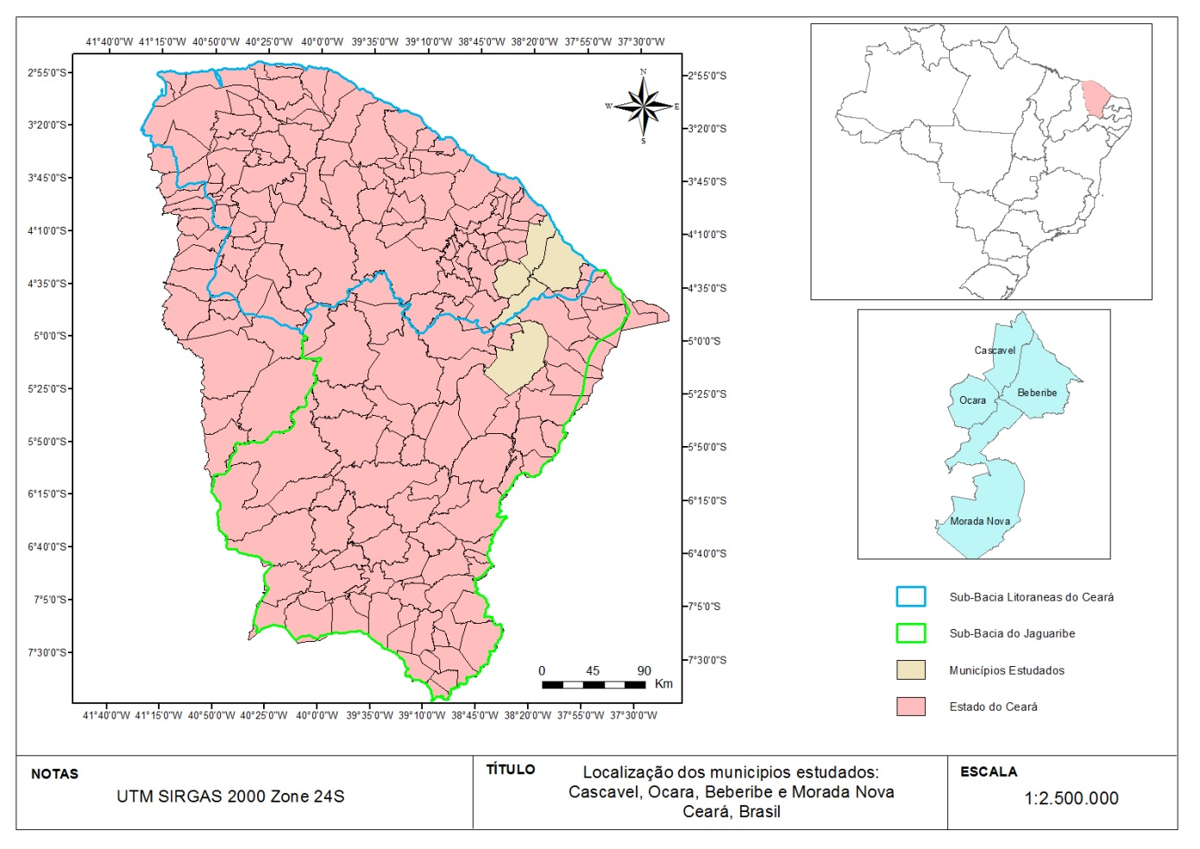
3
A comunidade de estudo
Cristais
92 km de Fortaleza
Confluência dos municípios: Cascavel, Ocara, Beberibe e Morada Nova.

Slide 15
ROTEIRO DA APRESENTAÇÃO
Roteiro da Apresentação
1
Introdução
2
Objetivo
3
A comunidade de estudo
4
Delineamento da Pesquisa
5
Resultados /Discussões
6
Considerações Finais

Slide 16
4
Delineamento da Pesquisa
Democratização da Governança dos Serviços de Água e Esgotos, por meio de Inovações Sociotécnicas
Projeto DESAFIO
1ª Etapa Analisou a intervenção e implantação do Sistema de Abastecimento de água (SAA) e construção dos módulos sanitários.
Comunidades Controle: Arataca, Andreza e Itapeim (SAA – Complexo Itapeim em 2012).
Coleta de dados: Survey no universo dos domicílios das 4 comunidades
Período: 22 de maio a 15 de julho de 2014
Cristais
Notes:
Projeto DESAFIO analisou a intervenção e implantação do Sistema de Abastecimento de água (SAA) e construção dos módulos sanitários – na localidade de Cristais. Foram utilizadas três localidades como comunidades controle, Arataca, Andreza e Itapeim. Tais comunidades receberam um SAA, denominado Complexo Itapeim, em 2012. A coleta de dados fundamentou-se na realização de um survey aplicado entre os dias 22 de maio e 15 de julho de 2014, no universo dos domicílios localizados nas quatro comunidades (caso e controle). Esta etapa visou à obtenção de informações sobre características, ações e opiniões dos responsáveis pelos domicílios das localidades a serem estudadas.

Slide 17
4
Delineamento da Pesquisa
Os dados levantados na primeira etapa revelaram significativo número de domicílios que possuem um membro da família que opta por defecar a céu aberto, mesmo tendo banheiro.
Atualização do questionário
2ª Etapa Analisar as conjecturas posteriores a intervenção em Cristais.
Coleta de dados: - Survey no universo dos domicílios das 4 comunidades;
- Entrevistas informais e observação participante
Período: 18 de maio a 27 de julho de 2015.
ARTIGO: Análise dos dados de Cristais - 168 domicílios

Slide 18
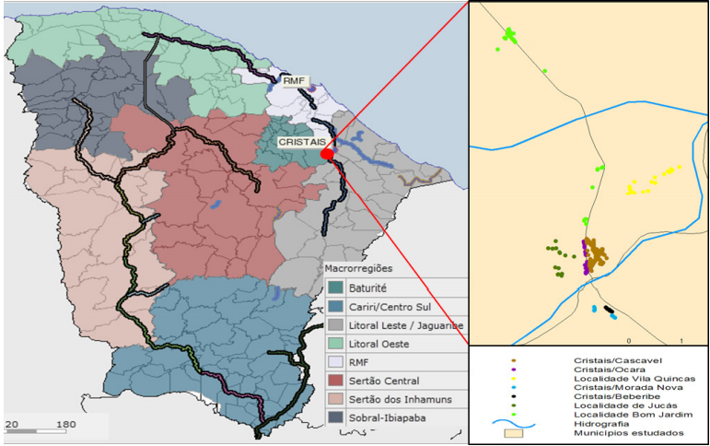
Fonte: Passos et al. (2015).

Slide 19
ROTEIRO DA APRESENTAÇÃO
Roteiro da Apresentação
1
Introdução
2
Objetivo
3
A comunidade de estudo
4
Delineamento da Pesquisa
5
Resultados /Discussões
6
Considerações Finais

Slide 20
5
Resultados /Discussões
Objetivos Específicos MSD
Implantar soluções (individuais ou coletivas) com tecnologias apropriadas;
Contribuir para a redução dos índices de morbimortalidade;
Dotar os domicílios de melhorias sanitárias necessárias à proteção das famílias e à promoção de hábitos higiênicos e;
Fomentar a implantação de oficina municipal de saneamento.
A Lei 11.445/07...

Slide 21
2
5
OBJETIVO
Resultados /Discussões
Objetivos Específicos MSD
E a Lei 11.445/07
Implantar soluções (individuais ou coletivas) com tecnologias apropriadas
Tal objetivo está em consonância com as diretrizes da Lei 11.445/07 (cap. I e IX) – “Ações que promovam a equidade social e territorial, além da adoção de tecnologias, ações, métodos, técnicas e processos apropriados e compatíveis com as características econômicas e sociais peculiares das comunidades rurais dispersas.”
Dificuldade de conseguir entrelaçar tecnologias apropriadas às especificidades locais, uma vez que a construção da infraestrutura deve seguir os padrões e normas estabelecidos pelo Manual da FUNASA.
Os projetos e ações em saneamento seguem a lógica das tradicionais intervenções de caráter tecnicista e fragmentada que pouco se adequam às distintas realidades das áreas rurais brasileiras.
(BRITTO et al., 2012),

Slide 22
2
5
OBJETIVO
Resultados /Discussões
Objetivos Específicos MSD
E a Lei 11.445/07
Contribuir para a redução dos índices de morbimortalidade;
Dotar os domicílios de melhorias sanitárias necessárias à proteção das famílias e à promoção de hábitos higiênicos
Intervenções em abastecimento de água e em esgotamento sanitário proporcionam impactos positivos nas condições de saúde e na qualidade de vida da população.
O acesso a quantidade adequada de água promove proteção às doenças relacionadas aos hábitos de higiene e permite sua utilização para usos considerados menos prioritários, como lavagem das mãos, banho, lavagem de roupa e da casa.
HELLER, 1997
CAIRNCROSS et al., 2010

Slide 23
2
5
OBJETIVO
Resultados /Discussões
Objetivos Específicos MSD
E a Lei 11.445/07
Fomentar a implantação de oficina municipal de saneamento.
Um dos princípios fundamentais da Lei 11.445/07 é a necessidade de um “conjunto de mecanismos e procedimentos que garantem à sociedade informações, representações técnicas e participações nos processos de formulação de políticas, de planejamento e de avaliação relacionados aos serviços públicos de saneamento básico”.
Cabe destacar que “fomentar a implantação” não garante, de fato, a realização de oficinas nos municípios beneficiados;
Esse é um passo primordial para conseguir o desenvolvimento sustentável das políticas de saneamento, considerando as especificidades e particularidades regionais e locais.

Slide 24
O caso da comunidade de Cristais - CE
2
5
OBJETIVO
Resultados /Discussões
235 domicílios entrevistadas
168 domicílios receberam o banheiro
39 domicílios não receberam
28 não souberam afirmar
Receberam o módulo o domicílio que não possuía um dos componentes: chuveiro, vaso sanitário, azulejo, lavatório, caixa d’água., tanque séptico e sumidouro.
Já possuíam um local com todos os componentes do módulo sanitário domiciliar
Não querer um banheiro externo à casa ou não utilização do banheiro

Slide 25
2
5
OBJETIVO
Resultados /Discussões
Dos 157 domicílios que relataram a utilização do banheiro, 11 domicílios têm ao menos um membro da família que opta pela defecação a céu aberto, mesmo tendo banheiro.
Caracterização da pessoa | Número de indivíduos
Mulher adulta | 3
Homem adulto | 9
Criança (até 10 anos) | 11
Jovens (10 a 17 anos) | 2
Idoso | 4

Slide 26
2
5
OBJETIVO
Resultados /Discussões
A configuração do banheiro como a conhecemos está relacionada à noção de higiene, privacidade cuidados com o corpo (DELABRIDA, 2010; ELIAS, 1994).
Dificuldade de construção e manutenção da fossa
Característica do solo
Falta de condições financeiras
Questões Socioeconômicas
Falta de instalação intradomiciliar de água
Composição do banheiro
Questões culturais
Hábito/Costume
Existência apenas do vaso sanitário
Infraestrutura de palha ou “casinhas”
São fatores que impedem o melhoramento das condições do banheiro, como a inclusão de pia, chuveiro e descarga.
Notes:
Cada ambiente da nossa casa tem uma significação e exige determinado tipo de comportamento a ser desempenhado. Ao longo da história da sociedade foram sendo criadas as regras e as ações adequadas a serem realizadas em cada compartimento da casa e, desde então, as reproduzimos (ELIAS, 1994)

Slide 27
2
5
OBJETIVO
Resultados /Discussões
Nível de Satisfação.
Nível de Satisfação | Número de domicílios
Muito satisfeitos | 33,3%
Satisfeitos | 56,5%
Não satisfeitos | 8,3%
Em grande medida, a insatisfação estava ligada a casos de defeitos ou problemas após a construção do banheiro.

Slide 28
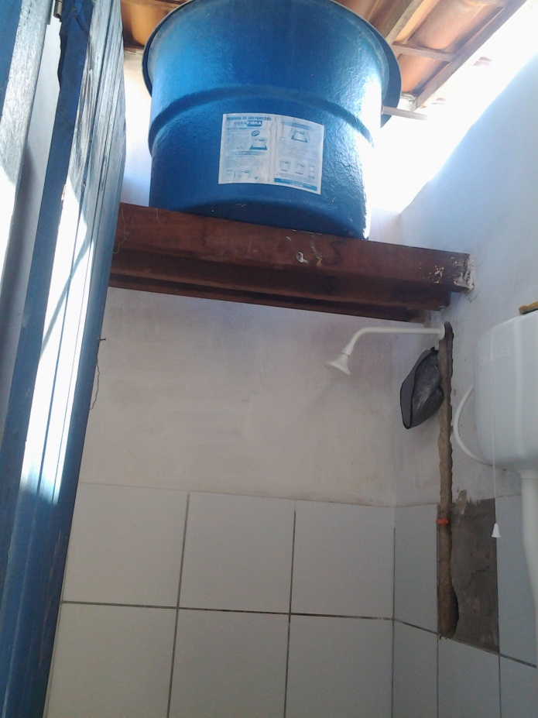
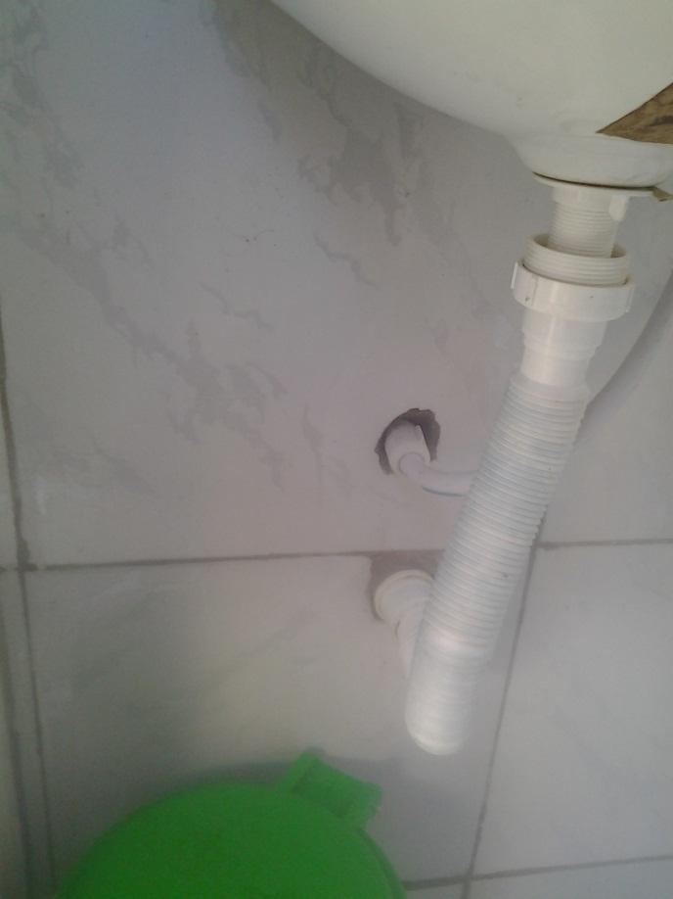
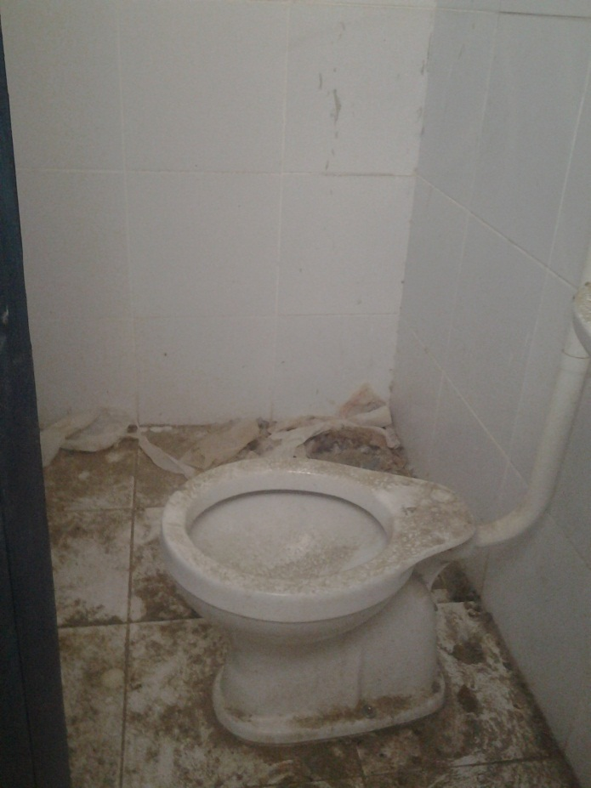
2
5
OBJETIVO
Resultados /Discussões
Problemas após a construção dos módulos sanitários
Situação | Número de domicílios
Não apresentaram problemas | 56,5%
Apresentaram problemas | 40,5%
Os principais problemas : defeitos da descarga; rachaduras; vazamento do lavatório; defeito do chuveiro; vaso solto; portas com; caixa d’água com vazamento.

Slide 29
2
5
OBJETIVO
Resultados /Discussões
Grau de importância da construção do banheiro, em termos de melhoria na vida das pessoas.
Tipo de Melhoria Ordem de importância | Tempo | Conforto | Privacidade | Saúde
1 | 14 | 48 | 48 | 26
2 | 29 | 40 | 24 | 43
3 | 30 | 35 | 26 | 36
4 | 52 | 13 | 31 | 26
Distintas percepções de privacidade e conforto.

Slide 30
ROTEIRO DA APRESENTAÇÃO
Roteiro da Apresentação
1
Introdução
2
Objetivo
3
A comunidade de estudo
4
Delineamento da Pesquisa
5
Resultados /Discussões
6
Considerações Finais

Slide 31
6
Considerações Finais
Apesar do Projeto São José representar maior acesso à infraestrutura sanitária nas comunidades rurais do Ceará, os ojetivos do Projeto esbarram em costumes e tradições que colocam em choque a utilização da estrutura por muitos dos contemplados.
O costume é o principal motivo que leva as pessoas a optarem pelo mato na existência do banheiro, pois já está atrelado ao seu de processo de significação.
As condições financeiras influenciam na melhoria e manutenção da infraestrutura do banheiro. Fator este que implica no não cumprimento das diretrizes definidas pela Lei 11.445/07 é a consideração da capacidade de pagamento (inciso VI, art. 30).

Slide 32
6
Considerações Finais
Para conseguir alcançar a universalização de acesso ao serviço de esgotamento sanitário adequado é preciso refletir sobre o fato de que a construção de um banheiro não garante seu uso.
Faz-se necessário um processo paciente, não arrogante, e integrado à comunidade para compreender todos os contextos que estão por trás da não utilização do vaso sanitário, para assim, propor ações e políticas públicas adequadas a cada contexto sociocultural.

Slide 33
Referências
ALEIXO, B.; REZENDE, S.; PENA, J.L.; ZAPATA, G.; HELLE, L. Direito Humano em perspectiva: Desigualdades no acesso à água em uma comunidade rural do nordeste brasileiro. Ambiente & Sociedade. São Paulo v. XIX, n. 1. p. 63-82. jan.-mar. 2016
BASTOS, A. T.; OLIVEIRA, A. G.. Política Pública de Convivência com o Semiárido: o Projeto São José. XXXVI Encontro da ANPAD. Rio de Janeiro, setembro de 2012.
BELLONI, I; MAGALHÃES, H.; SOUSA, L. C.. Metodologia de avaliação em políticas públicas. Uma experiência em educação profissional. São Paulo: Cortez, 2000.
BORJA, P.C. Política de saneamento, instituições financeiras internacionais e mega-programas: um olhar através do Programa Bahia Azul. 2004. 400p. Tese (Doutorado em Arquitetura e Urbanismo) – Faculdade de Arquitetura da UFBA, Salvador, 2004.
BRASIL. Ministério da Saúde. Organização Pan-Americana da Saúde. Avaliação do impacto na saúde das ações de saneamento. Marco conceitual e estratégia metodológica. Brasília: Ministério da Saúde, 2004. 116p.
Brasil. Ministério da Saúde. Fundação Nacional de Saúde. Manual de orientações técnicas para elaboração de propostas para o programa de melhorias sanitárias domiciliares - Funasa / Ministério da Saúde, Fundação Nacional de Saúde. – Brasília : Funasa, 2014. 44 p.
BRITTO, A. L. N. P, et al. Da fragmentação à articulação: a política nacional de saneamento e seu legado histórico. Revista Brasileira de Estudos Urbanos e Regionais, 2012, v. 14.1: 65-83.CAIRNCROSS, S. et al. Water, sanitation and hygiene for the prevention of diarrhoea. International journal of Epidemiology, v. 39, n. suppl 1, p. i193-i205, 2010.
CASTRO, J.E. Políticas públicas de saneamento e condicionantes sistémicos. In: HELLER, L.; CASTRO, J.E. Política pública e gestão de serviços de saneamento. Belo Horizonte: Ed. UFMG; Rio de Janeiro: Ed. Fiocruz, 2013. P. 53-75.
CEARÁ. Sala de Imprensa. Notícias. Projeto São José é modelo para o governo do Amazonas. Publicado em 18/08/2004. <http://www25.ceara.gov.br/noticias/noticias_detalhes.asp?nCodigoNoticia=13029>. Acessado em 18/11/2016.
CEARÁ. Secretaria de Desenvolvimento Agrário. EDITAL No. 001/2012 PDRS - Projeto São José III - Chamada Pública. Projeto de Desenvolvimento Rural Sustentável - Projeto São José III (Acordo de empréstimo Nº 8124-0-BR). COMPONENTE II: Sistemas de abastecimento de água e esgotamento sanitário. Ceará, 2012.
DELABRIDA, Z. N. C. O Cuidado Consigo e o Cuidado com o Ambiente Físico: Estudos Sobre o Uso do Banheiro Público. Tese de doutorado. 137 f. Universidade de Brasília. Brasil, 2010.
ELIAS, N. O Processo Civilizador. Tradução Ruy Jungman; revisão e apresentação, Renato Janine Ribeiro. v.1 -2.ed. Rio de Janeiro: Jorge Zahar, 1994. Tradução Ruy Jungman; revisão e apresentação, Renato Janine Ribeiro. v.1 -2.ed. Rio de Janeiro: Jorge Zahar, 1994.

Slide 34
GALVIN, M. Talking shit: is Community-Led Total Sanitation a radical and revolutionary approach to sanitation?. Wiley Periodicals, Volume 2, January/February 2015.
KHAN, A. S.; SILVA, L. M. R.. Capital social das comunidades beneficiadas pelo programa de combate à pobreza rural - PCPR/Projeto São José - PSJ - estado do Ceará. Rev. Econ. Sociol. Rural, Brasília , v. 43, n. 1, p. 101-117, Mar. 2005 .
KHAN, A. S.; LIMA, P. V.; SILVA, L. M.; SOUZA, V.. A importância do Projeto São José nos indicadores sócioeconômicos dos municípios cearenses. XLV Congresso da Sociedade Brasileira de Economia, Administração e Sociologia Rural. Londrina, julho de 2007.
LOBO, T.. Avaliação de processos e impactos em programas sociais: Algumas questões para reflexão. In: RICO, E.; MELO, M. A.; CARVALHO, M. C.; PESTANA, M. I; ARRETCHE, M. T.; FARIA, R. M.; RIOS, T. A., LOBO, T. Avaliação de políticas sociais: Uma questão em debate. São Paulo: Cortez, Instituto de Estudos Especiais, 1998.
PASSOS, B. S., B. Aleixo, J. Ayra, J. L. Pena, S. Rezende, em L. Heller (2015), “Sistema Comunitário de Abastecimento de Água e Esgotamento Sanitário numa Comunidade Rural no Nordeste do Brasil”. Artigo 3 (páginas 162-304) In WATERLAT-GOBACIT Network Working Papers Research Projects Series SPIDES – DESAFIO Project – Vol. 2 No 6. José Esteban Castro (Ed.) Article 3 – Passos, et al., pp. 162-304. Disponível em: <http://waterlat.org/WPapers/WPSPIDES26.pdf>.
PORTARIA Nº 1226, DE 22 DE OUTUBRO DE 2013. Aprova critérios de elegibilidade e prioridade para aplicação de recursos orçamentários e fina nceiros do Programa de Aperfeiçoamento do Sistema Único de Saúde no que se refere à Ação de Implantação de Melhorias Sanitárias Domiciliares.
RODRIGUES, J. C. Tabu do Corpo. 7.ed., ver. / José Carlos Rodrigues. – Rio de Janeiro: Ed: FIOCUR, 2006. 154 p. (Coleção Antropologia e Saúde).
TOLEDO, M. B .P.; TSUZUKI, C. A.. Projeto São José. Fundação Getúlio Vargas. 2008.

